Slide 1


Slide 2
Formação Básica
1ª parte
Formação Básica
1ª parte

Slide 3

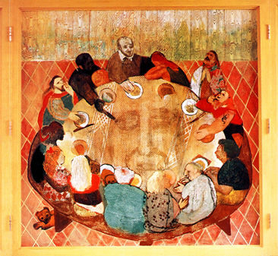
Orações Iniciais
FORMAÇÃO BÁSICA

Slide 4
Formação Básica
1ª parte
Tópicos da formação
Tópicos da formação
I - Vida de São Vicente de Paulo
II - Vida de Antônio Frederico Ozanam

Slide 5
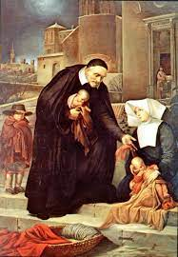
Vida de São Vicente de Paulo
O Princípio
FORMAÇÃO BÁSICA
Antes de começarmos a refletir sobre o SIM dos santos que inspiram a nossa caminhada vicentina, vamos lembrar e compartilhar o momento em que demos o nosso sim à esta vocação.

Slide 6
Vida de São Vicente de Paulo
FORMAÇÃO BÁSICA
São Vicente de Paulo – pai dos pobres
O Santo Patrono da SSVP e de todas as obras de Caridade

Slide 7
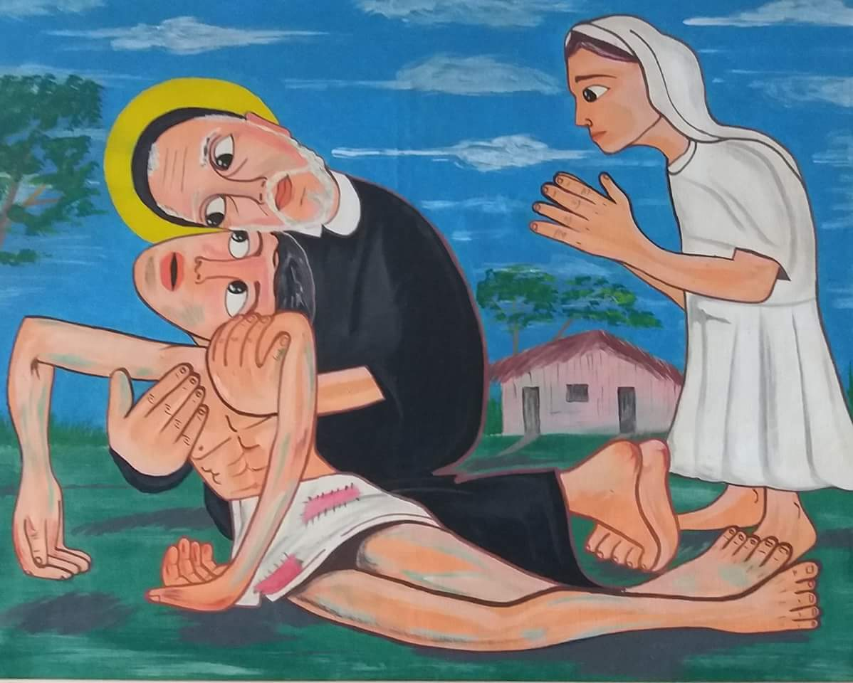
Vida de São Vicente de Paulo
FORMAÇÃO BÁSICA
São Vicente de Paulo–pai dos pobres
“Depressa compreenderá que a caridade pesa muito, mais que a panela de sopa e o cesto do pão, mas conserva a tua doçura e o teu sorriso.
Nem tudo consiste em levar a sopa ou o pão; isso podem fazê-lo os ricos. Tu és pobre servos dos Pobres, os servos da caridade sempre sorridente e bem humorada”

Slide 8
Vida de São Vicente de Paulo
FORMAÇÃO BÁSICA
São Vicente de Paulo – pai dos pobres
“OS POBRES são os teus senhores, senhores terrivelmente susceptíceis e exigentes, de maneira que quanto mais feios e sujos sejam, quanto mais injustos e grosseiroste pareçam, mais amor lhes deverá dar”

Slide 9
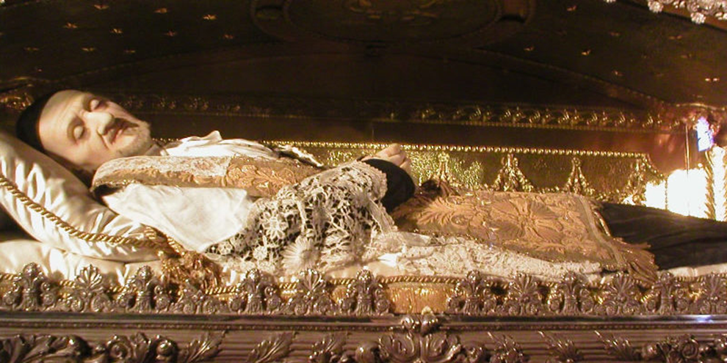
São Vicente de Paulo – pai dos pobres
FORMAÇÃO BÁSICA
- Nasceu em 1581 em Pouy, sudoeste da França (hoje chamada de São Vicente de Paulo)
- Faleceu em 27 de setembro de 1660, em Paris
- Canonização em 16 de junho de 1737

Slide 10
São Vicente de Paulo–pai dos pobres
FORMAÇÃO BÁSICA
O corpo de São Vicente de Paulo, reconstituído em cera, está atualmente exposto à visitação pública na Capela de São Vicente de Paulo em Paris.
Seu trabalho de suscitar a generosidade e de organizar a caridade das pessoas em favor dos mais necessitados fez de São Vicente um herói nacional na França, e com toda a justiça ele é chamado um dos Pais da Igreja dos tempos modernos.

Slide 11
Vicente de Paulo - Caminho até a conversão
FORMAÇÃO BÁSICA
Origem camponesa
Ordenação sacerdotal 23/09/ 1600
Busca por uma paróquia e retorno financeiro
1605 – 1607: Herança de uma benfeitora > sequestro no Mediterrâneo
Vendido como escravo na Tunísia > retorno a Roma
1608 – París: falsa acusação de roubo, que o aproxima dos marginalizados.
Vivência com Bérulle e os Oratorianos
Capelão da rainha Margot
Consagrar sua vida ao serviço dos mais Decisão de pobres

Slide 12
Vida de São Vicente de Paulo
Vicente de Paulo - Caminho até a conversão
FORMAÇÃO BÁSICA
“Lembro-me quando era rapaz, quando meu pai me levava à cidade, como estava mal vestido e era um pouco coxo, sentia vergonha de estar com ele e de reconhecê-lo como meu pai. Miserável de mim! Que desobediente fui!”

Slide 13
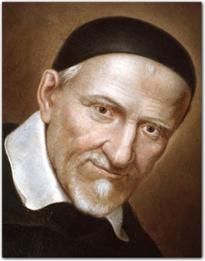
São Vicente de Paulo – Início da Missão
FORMAÇÃO BÁSICA
São Vicente de Paulo–Início da Missão
1612: Assume sua primeira paróquia
1613: Se torna capelão da família Gondi.
1617: Primeiro sermão da missão “o pobre povo das aldeias estava abandonado”
O alívio das misérias corporais dos pobres mediante a caridade organizada.
1617: Funda a Confraria da Caridade.

Slide 14
São Vicente de Paulo–Início da Missão
FORMAÇÃO BÁSICA
“Propus àquela boa gente que a caridade tinha animado e ali os tinha trazido, que se pusessem de acordo, cada uma em seu dia, a preparar-lhes as refeições, não somente àqueles doentes pobres, mas a todos os que aparecessem. E foi neste lugar onde primeiro se fundou a Caridade”.

Slide 15
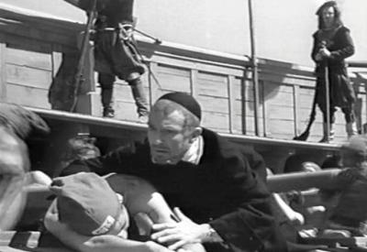
São Vicente de Paulo–Início da Missão
FORMAÇÃO BÁSICA
1619: Nomeado por Luis XII capelão-mor de todas as Galés

Slide 16
São Vicente de Paulo–Início da Missão
FORMAÇÃO BÁSICA
“Os forçados com quem convivi não se ganham de outro modo; e quando aconteceu-me falar-lhes secamente, estraguei tudo; mas, ao contrário, quando os louvei por sua resignação, os lamentei pelos seus sofrimentos, quando lhes disse que eram felizes por passarem o purgatório neste mundo, quando beijei as suas correntes, me compadeci das suas dores e testemunhei aflição pelas suas desgraças, foi então que me escutaram, Que deram glória a Deus e se puseram em estado de salvação”.

Slide 17

São Vicente de Paulo–Início da Missão
FORMAÇÃO BÁSICA
1624: inicia com Antônio Portail as missões.
17 de abril 1625: assina o contrato de fundação da Congregação da Missão.

Slide 18
São Vicente de Paulo–Início da Missão
FORMAÇÃO BÁSICA
Nosso Senhor Jesus Cristo, que, como se sabe, fez do seu programa principal, ao vir ao mundo, assistir aos pobres e tomar cuidado deles. “Enviou-me a evangelizar os pobres”.
E, se perguntar a Nosso Senhor: ‘O que vieste Vós fazer à terra?’ – ‘Assistir aos pobres.’ – ‘Outra coisa?’ – ‘Assistir aos pobres’...
Assim sendo, não nos sentimos nós felizes por estarmos na missão com o mesmo fim que levou o Filho de Deus a fazer-se homem?

Slide 19
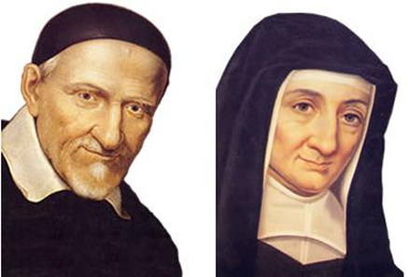
São Vicente de Paulo–Início da Missão
FORMAÇÃO BÁSICA
29-nov-1633: fundação da companhia das Filhas da Caridade, com Luísa de Marillac
Margarida Naseau: aprendeu a ler sozinha e atrevera-se a ensinar outras pobres moças; pede para auxiliar nas caridades, ao ouvir o sermão do Pe. Vicente.

Slide 20

São Vicente de Paulo–Início da Missão
FORMAÇÃO BÁSICA
“O espírito da Companhia consiste em dar-se a Deus para amar Nosso Senhor e servi-Lo na pessoa dos pobres, corporal e espiritualmente, nas suas casas ou noutros lugares, para instruir, todas as pessoas que a Divina Providência vos enviar”.

Slide 21
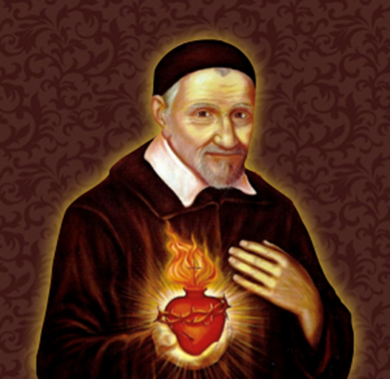
São Vicente de Paulo–Início da Missão
FORMAÇÃO BÁSICA
“Se há entre nós alguns que julgam que estão na Missão para evangelizar os pobres e não para cuidar deles, para remediar as suas necessidades espirituais e não as temporais, digo-lhes que temos que os assistir e fazer que os assistam de todas as maneiras, se queremos ouvir essas agradáveis palavras do Soberano Juiz: “Vinde, benditos de meu Pai”
Fazer isso é evangelizar de palavra e de obra; é o mais perfeito; e é o que Nosso Senhor praticou e têm de praticar os que o representam na terra”.

Slide 22
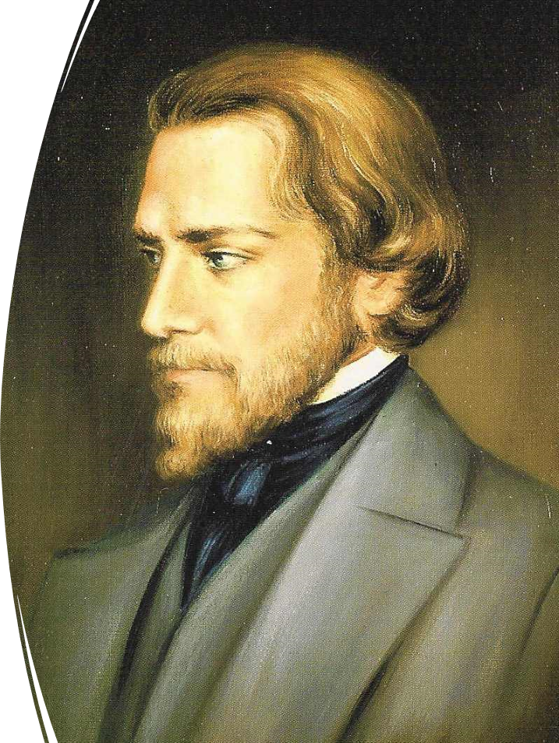
Vida de Ozanam
FORMAÇÃO BÁSICA
Nasceu em Milão em 23 de abril de 1813
Faleceu em 08 de setembro de 1853
Beatificado em 22-ago-1997, pelo papa João Paulo II, durante a 12ª JMJ.

Slide 23
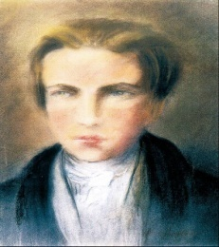
Vida de Ozanam
FORMAÇÃO BÁSICA
Era de família católica
Seu pai era médico e atendia pessoas pobres sem cobrar nada.
Por volta dos 16 anos se depara com o pensamento iluminista e lhe surgem pela primeira vez duvidas sobre a verdade da fé.
Desde então dedica a sua vida para provar a Verdade.

Slide 24
Vida de Ozanam
FORMAÇÃO BÁSICA
1831 – muda-se de Lyon para Paris, onde inicia os estudos de direito.
01/12/1832 – início das conferências de história.
Os Sansimonianos (alguns colegas estudantes), em resposta a sua firme defesa do evangelho, continuamente caçoavam dele e seus companheiros, dizendo “mostra-nos suas obras”.

Slide 25
Fundação da SSVP
FORMAÇÃO BÁSICA
23 de abril de1833: Nesta 1ª reunião se decidiu que seu trabalho consistiria em servir a Deus na pessoa dos Pobres, aos quais iriam visitar em suas próprias casas e assistir-lhes com todos os meios a seu alcance.

Slide 26
Fundação da SSVP
FORMAÇÃO BÁSICA
O Sr. Bailly sugeriu a seus jovens amigos que deviam tratar de remediar este lamentável estado de coisas, pondo ao serviço dos Pobres sua própria educação, sua inteligência, seus estudos da lei e da ciência e seu conhecimento geral da vida; que em lugar de levar-lhes somente uma pequena ajuda material, deviam esforçar-se em ganhar sua confiança, em conhecer em profundidade sua situação, ver qual seria a melhor maneira de ajudar-lhes a ajudar a si mesmos.

Slide 27
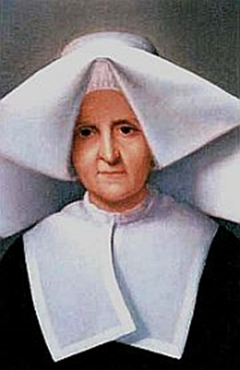
Fundação da SSVP
FORMAÇÃO BÁSICA
Rosalie Rendu, Filha da Caridade, lhes aconselhou sobre a forma de tratar os Pobres e lhes deu uma lista de famílias necessitadas às quais visitar.

Slide 28
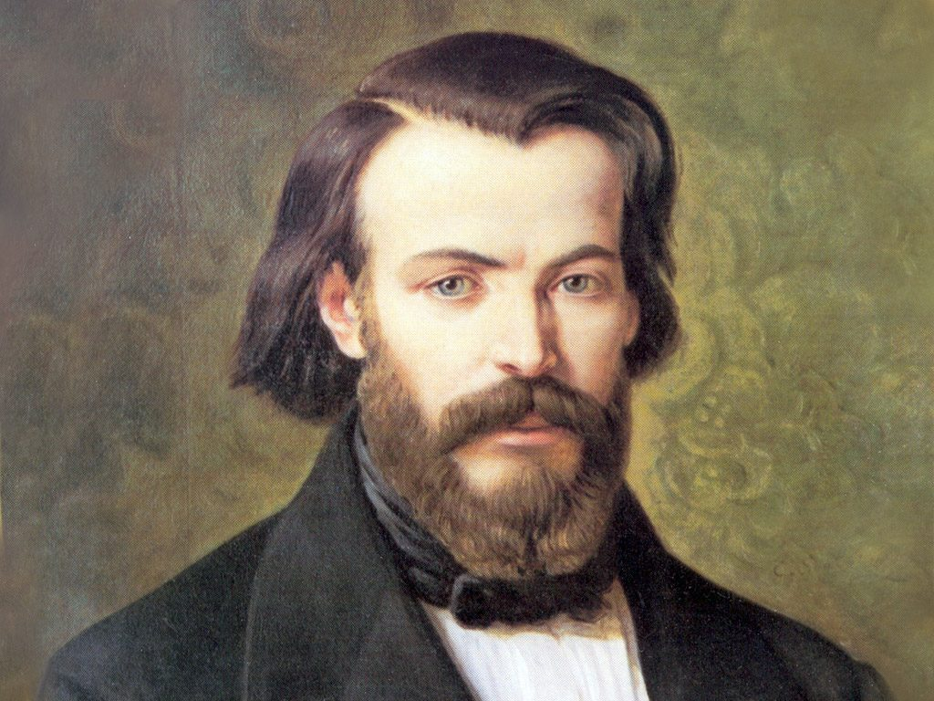
Fundação da SSVP
FORMAÇÃO BÁSICA
“A questão que divide os homens hoje em dia não é uma questão de formas políticas, é uma questão social, é saber quem ganhará, se o espírito do egoísmo ou o espírito do sacrifício; se a sociedade será só uma grande exploração em proveito dos mais fortes ou uma consagração de cada um ao bem de todos e, sobretudo, à proteção dos mais fracos.

Slide 29
Fundação da SSVP
FORMAÇÃO BÁSICA
Há muitos homens que possuem demasiado e ainda querem mais, há muitos outros mais que não têm o bastante, que não têm nada e que querem tomá-lo se não lhes dão. Entre ambas classes de homens se prepara uma luta e esta luta ameaça ser terrível, por um lado o poder do ouro, por outro o poder do desespero.

Slide 30
Fundação da SSVP
FORMAÇÃO BÁSICA
Entre esses bandos inimigos nós deveríamos nos precipitar, se não para impedir, ao menos para amortecer o golpe. Nossa idade de jovens, nossa condição social média nos torna mais fácil esse papel de mediadores, o qual nosso título de cristãos nos faz obrigatório” (Ozanam, 1836)

Slide 31
Conclusão
FORMAÇÃO BÁSICA
A vocação e a missão dos vicentinos é seguir Jesus Cristo, servindo aqueles que precisam, dando testemunho do amor que liberta, que cura e que dá a vida.
Os vicentinos devem servir com alegria, pois tudo o que fizer deve ser feito com amor, como o próprio Cristo fez por nós.
É na Conferência que está toda a essência do trabalho vicentino, toda a essência do amor de Deus aos excluídos.”

Slide 32

Louvado Seja Nosso Senhor Jesus Cristo!
ecafo@ssvpbrasil.org.br

